Slide 1

Détection de faux billets
Organisation nationale de lutte contre le faux-monnayage
Notes:
Selon la banque centrale européenne
Durant l’année 2020 460 000 fausses coupures en euros ont été retirées de la circulation.
Durant l’année 2021 347 000 fausses coupures en euros ont été retirées de la circulation. (baisse de 24,6%)
Afin d’aider à lutter contre cette fraude il m’a été demandé de créer un algorithme de détection de faux billet.
La présentation que je vais vous faire vous montrera le processus d’élaboration de cet algorithme.

Slide 2
Sommaire
Exploration et nettoyage du jeu de données
Analyse uni-varié et bi-varié
Analyse ACP/ K-mean
Programme
Notes:
Dans un premier temps nous allons explorer et nettoier le jeu de données
Puis nous mènerons un analyse afin de déterminer quels sont les caractéristique qui différencie les vrais des faux billets .
Et enfin l’élaboration de l’algorithme de détection de faux billets

Slide 3
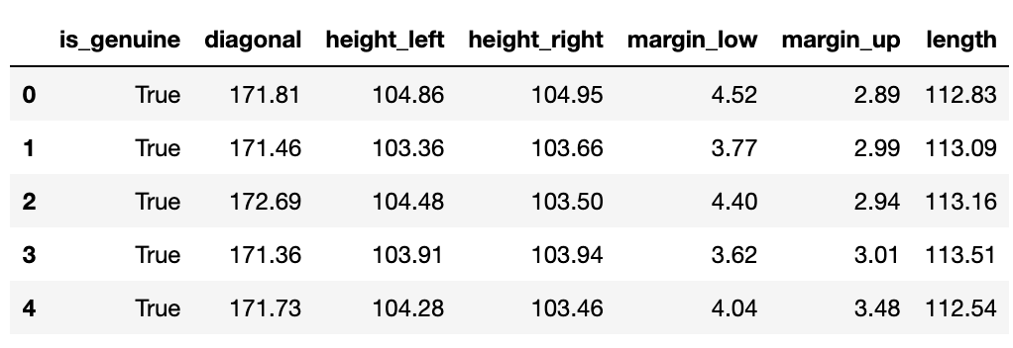
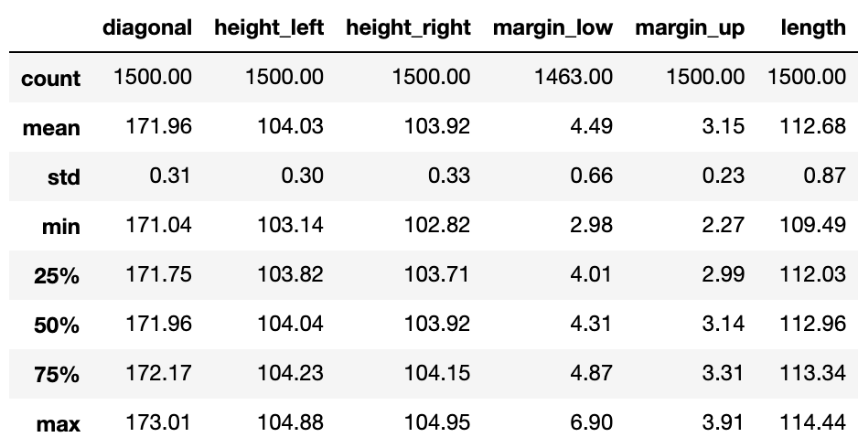
Exploration
6 dimensions en plus de la colonne cible
Données manquantes pour Margin_low
Notes:
Nous avons bien six dimensions en plus de la colonne permettant de distinguer les vrais des faux billets qui ne sera pas présente dans nos données réelles.
Il manque des données seulement pour margin_low, il s'agit de la marge entre le bord inferieur du billet et l'image de celui-ci (en mm).

Slide 4
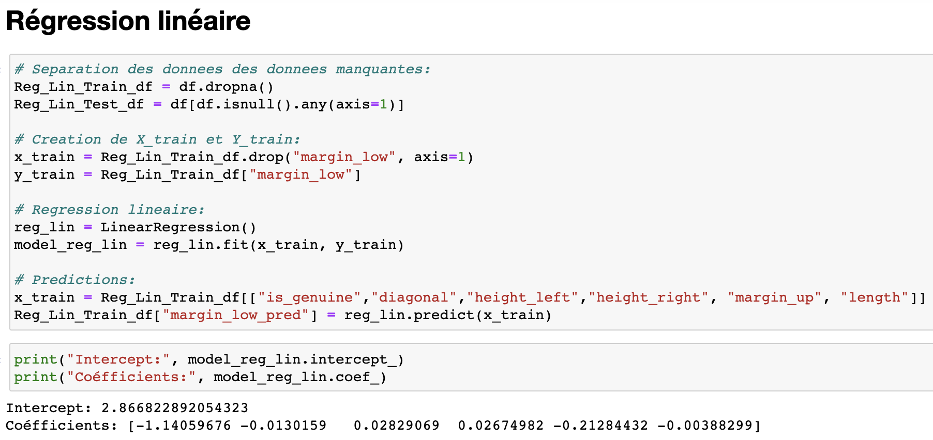
Nettoyage
On applique une régression linéaire afin de remplacer les Nans par des valeurs les plus cohérentes possible
Notes:
On applique une régression linéaire afin de remplacer les Nans par des valeurs les plus cohérentes possible

Slide 5
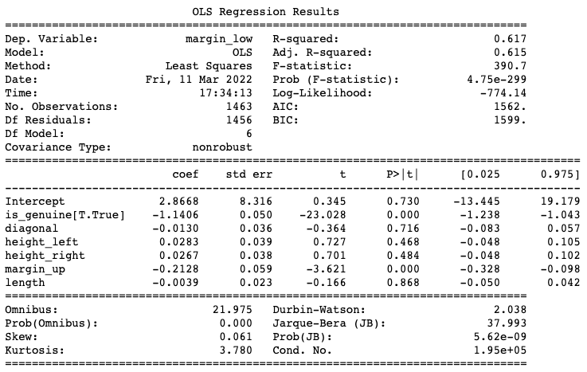
Nettoyage
Vérification du modèle:
R² ajusté satisfaisant
(supérieur à 0,5)
Notes:
Prob(F-Statistic): L'hypothèse nulle du test de Fisher est que tous les coefficients sont nuls.
Le R² ajusté (puisque nous avons un grand nombre de valeurs) est satisfaisant. (superieur à 0,5).

Slide 6
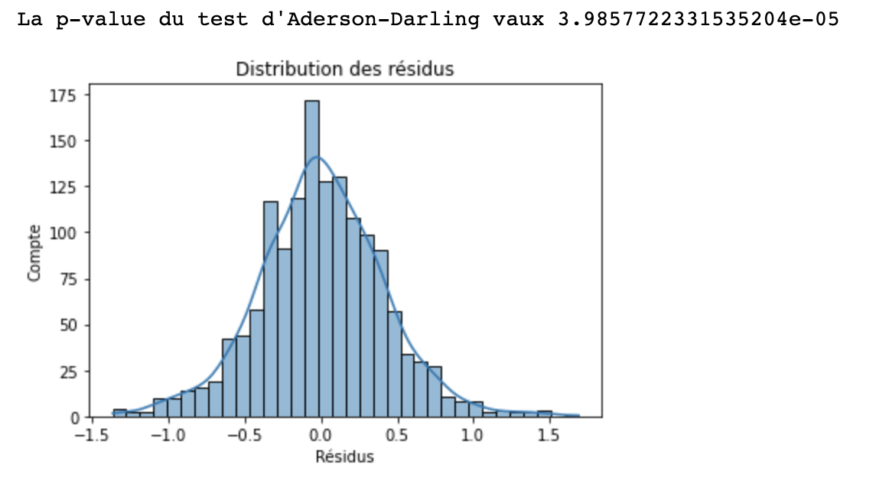
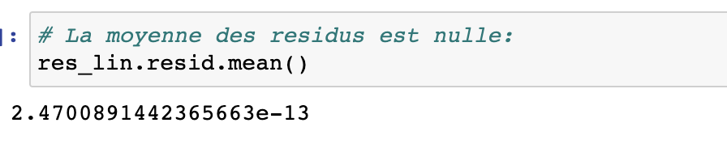
Test d'hypothèses par analyse des résidus:
Normalité de la distribution des résidus :
Omnibus test, l'hypothèse nulle est que les résidus sont distribués selon une loi Normale. La valeur de Prob(Omnibus) doit être proche de 1. Ici elle est nulle ce qui implique que l'hypothèse n'est pas verifée.
Ici, l'hypothèse est rejetée puisque la p-value obtenue est inférieure au seuil alpha 5 % (ou 1 %), les résidus suivent pas une distribution Normale
Notes:
Il y a plusieurs hypothèses à tester pour la régression linéaire :
Ici la Normalité de la distribution des résidus :
Omnibus test, l'hypothèse nulle est que les résidus sont distribués selon une loi Normale. La valeur de Prob(Omnibus) doit être proche de 1. Ici elle est nulle ce qui implique que l'hypothèse n'est pas verifée.
Pour lever le doute on effectue un test d'Aderson-Darling qui nous indique que les résidus ne suivent pas une distribution Normale.

Slide 7
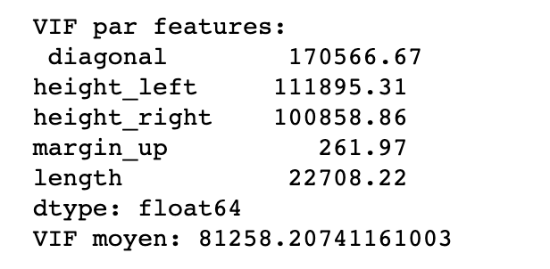

Test d'hypothèses par analyse des résidus:
Multicollinéarité:
On suppose que les prédicteurs utilisés dans la régression ne sont pas corrélés les uns aux autres. Le cond. No. est élevée il semble qu'il y ai un problème de multicollinéarité. Le VIF indique effectivement une forte multicolinéarité.
Notes:
Multicollinéarité :
On suppose que les prédicteurs utilisés dans la régression ne sont pas corrélés les uns aux autres. Le cond. No. est élevée il semble qu'il y ai un problème de multicollinéarité. Le VIF indique effectivement une forte multicolinéarité.

Slide 8
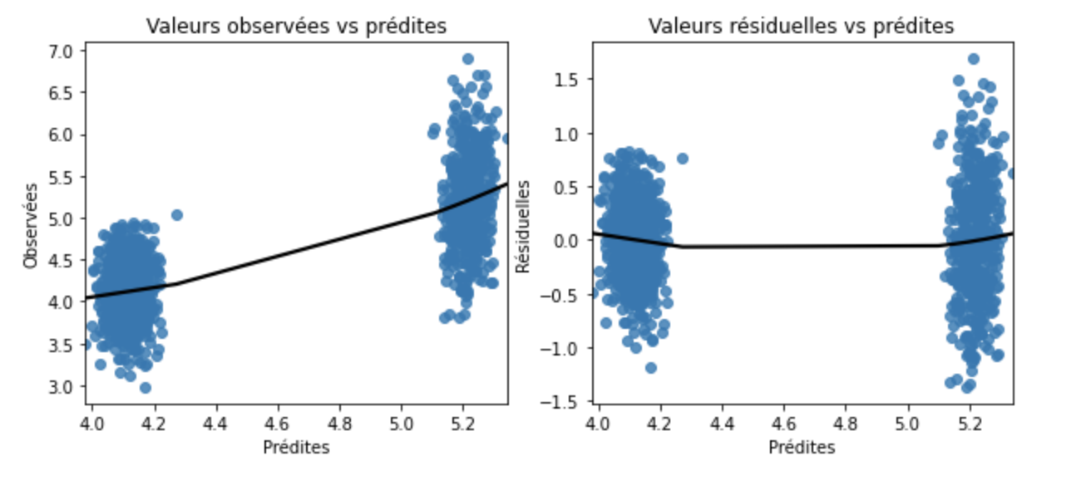
Test d'hypothèses par analyse des résidus:
Linéarité:
La relation n'est pas linéaire, l'hypothèse de linéarité n'est pas vérifiée.
Notes:
Linéarité :
on fait l'hypothèse qu'il existe une relation linéaire entre les variables indépendantes et la variable dépendante. Non verifié ici
La relation n'est pas linéaire, l'hypothèse de linéarité n'est pas vérifiée.
Solutions potentielles :
Transformation non-linéaire sur les variables dépendantes/indépendantes.
Ajout d'une feature, transformation de features préexistantes (mise au carré par exemple).
Ajout de features non considérées précédemment.

Slide 9
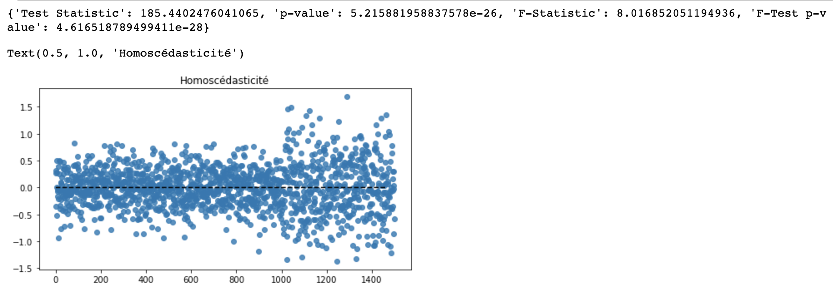
Test d'hypothèses par analyse des résidus:
Homocédasticité:
La p-value est ici très inférieure au seuil, on peut rejeter l'hypothèse nulle d'homoscédasticité. L'hypothèse d'homoscédasticité de notre régression linéaire est donc considérée comme non vérifiée au risque alpha 5 % (ou 1 %).
Notes:
Homocédasticité :
les variances des résidus doivent être constantes.
Ici nous effectuons un test de White:
La répartition semble aléatoire sur le graphique. L'hypothèse nulle du test de White est qu'il y a homoscédasticité (les résidus sont dispersés aléatoirement, la variance d'un individu à un autre est constante), l'hypothèse alternative est qu'il y a hétéroscédasticité.
On fixe un seuil alpha de 5 % (ou 1 % dans les deux cas ok, mais plus restrictif, voir selon le taux d'erreur acceptable non précisé dans le cahier des charges).
La p-value est ici très inférieure au seuil, on peut rejeter l'hypothèse nulle d'homoscédasticité. L'hypothèse d'homoscédasticité de notre régression linéaire est donc considérée comme non vérifiée au risque alpha 5 % (ou 1 %).

Slide 10
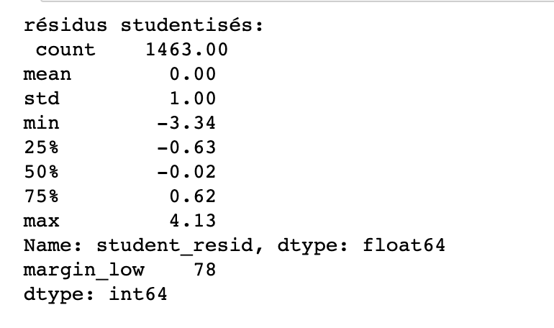
Individus atypique et influents
Individus atypique:
Nous trouvons donc 78 individus atypiques
Notes:
Nous trouvons donc 78 individus atypiques (résidus studentisés > 2 en valeur absolue), dans les faits, on ne supprime les outliers que s'ils sont influents. Les points a forte influence sont qui se placent au-dessus du seuil (2*k) +2/n avec k = nombre de variables explicatives et n = nombre d'observations.

Slide 11
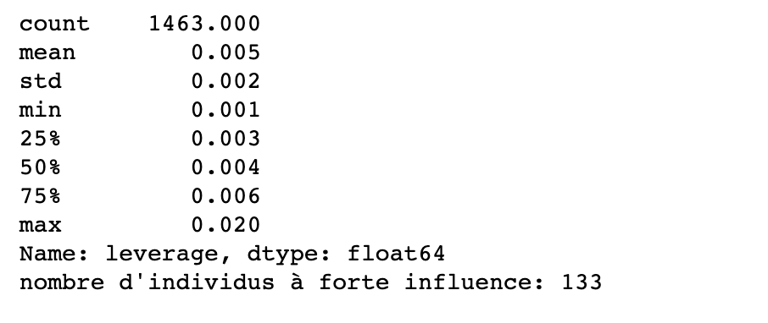
Individus atypique et influents
Individus influents:
Nous trouvons 133 individus influents
Notes:
Il y a donc 133 individus influents. Il faut maintenant recouper les individus atypiques et influents pour identifier les individus ayant un impact sur la régression linéaire

Slide 12
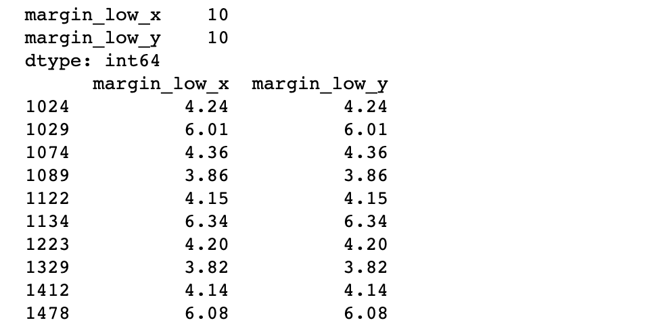
Individus atypique et influents
Individus influents:
Il y a au final 10 individus à la fois influents et atypiques. On supprime les individus influents et on relance la régression linéaire
Notes:
Il y a au final 10 individus à la fois influents et atypiques. On supprime les individus influents et on relance la régression linéaire

Slide 13
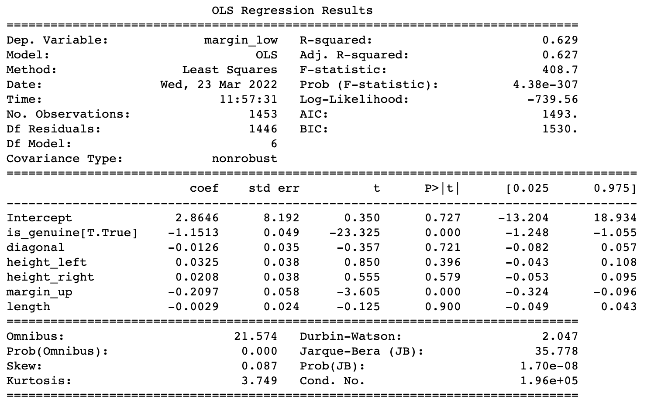
Nettoyage
Vérification du modèle:
R² ajusté satisfaisant
(supérieur à 0,5)
On garde les individus influents et atypiques
Notes:
Le R² (ajusté ou non) augmente légèrement (0.61 à 0.62).
La F-stat passe de 390.7 à 408.7 avec un changement d'ordre de grandeur de la Prob de -299 à -307.
L'AIC passe de 1562 à 1493.
Le BIC de 1599 à 1530.
Le log diminue de -774.14 à -739.56
Les coefficients et leurs statistiques restent eux globalement inchangés.
Le nombre d'individus influents et atypiques est faible (10/1463), ils n'influencent finalement pas tant le jeu de données et leur suppression n'apporte pas beaucoup au modèle, la décision est prise de continuer avec eux tout en gardant leur présence à l'esprit. Il est toujours possible d'utiliser, si nécessaire, df_sans_iai à la place de df.

Slide 14
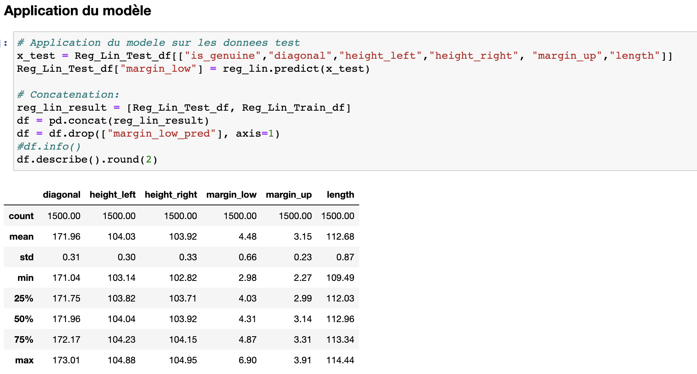
Nettoyage
Plus de valeurs manquantes
Très peu de changement pour margin_low
Notes:
Il n'y a plus de valeurs manquantes et très peu de changement au niveau général (pour margin_low le premier quartile passe de 4.015 à 4.027).

Slide 15
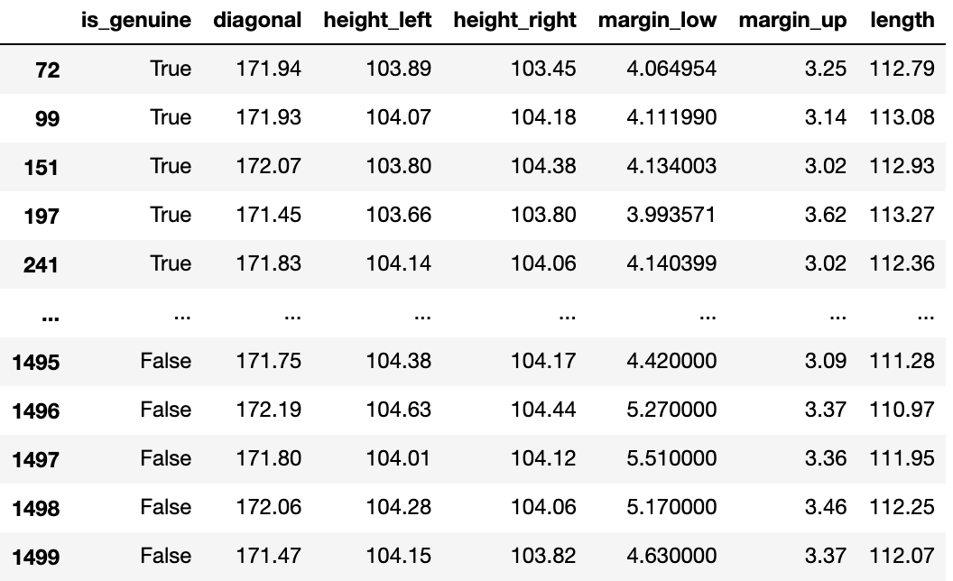
Analyse Uni-varié /bi-varié
1500 billets
1000 billets vrais
500 billets faux
Notes:
Dans le jeu de données mis à notre disposition
Les billets ont différentes caractéristiques qui sont les mesures de la diagonales , de la hauteur gauche , de la hauteur droite , de la marge basse , de la marge haute ainsi que la longueur du billet.
On y retrouve aussi notamment la variable qui définit si les billets sont vrai ou pas .
ce jeu de donnée contient 1500 billets parmi eux 1000 sont considérer comme étant de vrais billets et 500 comme étant de faux billets.
Il n’y a plus aucune valeur nulle ou de valeur manquante dorénavant

Slide 16
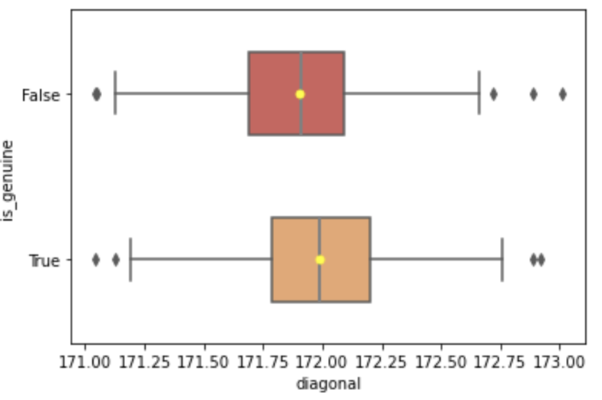
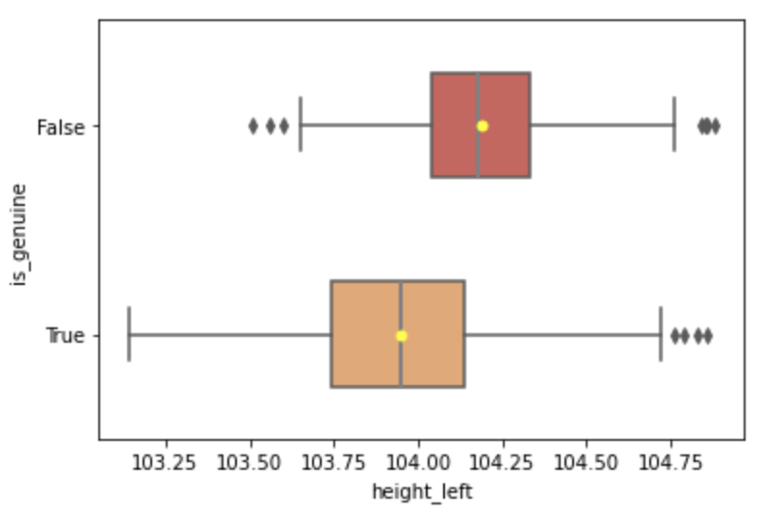
Analyse Uni-varié /bi-varié
Diagonale selon le type des billets
Hauteur gauche selon le type des billets
Notes:
En comparant les vrais et les faux billets selon les différentes variables on constate qu’au niveau de la diagonale les valeurs sont assez proches bien que les vrais billets seront majoritairement un peux plus grand là ou pour les faux billets 50 % des valeurs sont compris entre 171.68 mm et 172.04 mm pour les vrais billets elles sont comprises entre 171.79 mm et 172.16 mm.
En prenant en compte la hauteur gauche nous avons une différence en peu plus prononcé, les vrais billets de notre échantillons auront une hauteur gauche majoritairement plus petites que celles des faux billets en effet 75 % des valeurs sont en dessous de 104.14 mm tandis que pour les faux billets 75 % des valeurs sont au dessus de 104.08 mm

Slide 17
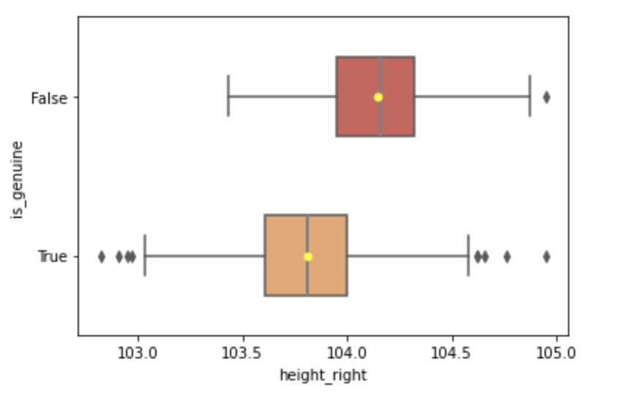
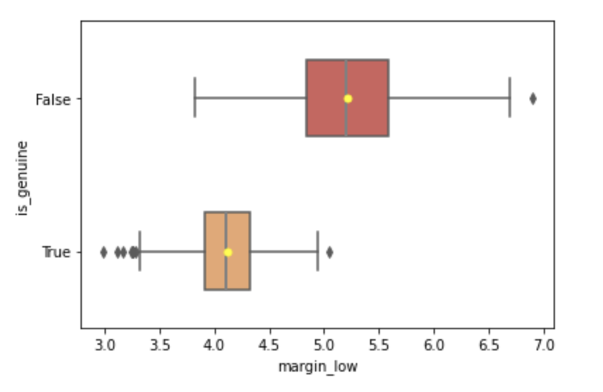
Analyse Uni-varié /bi-varié
Hauteur droite selon le type de billets
Marge basse selon le type des billets
Notes:
En s’interressant à la hauteur droite là aussi on constate que la majorité des billets dit vrais dans notre échantillons ont des plus petites valeurs en effet 75 % des billets vrais ont une hauteur droites inférieur à 103.97 mm alors que pour les faux billets 75 % des billets ont une hauteur droite supérieur à 103.98 mm
s’agissant de la marge basse la différence est d’autant plus frappante sachant que pour les vrais billets la plus grande valeur est de 5.04 mm alors que 75% des faut billets ont une valeur de marge basse au dessus de 4.95 mm

Slide 18
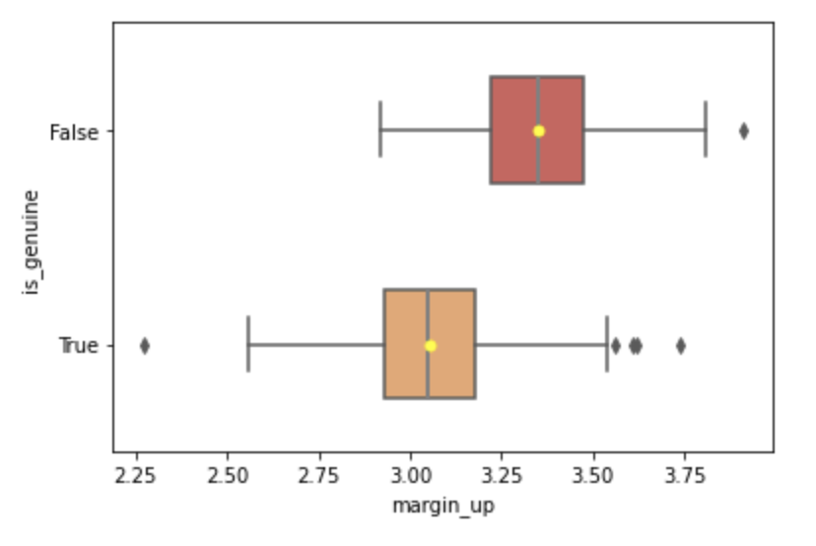
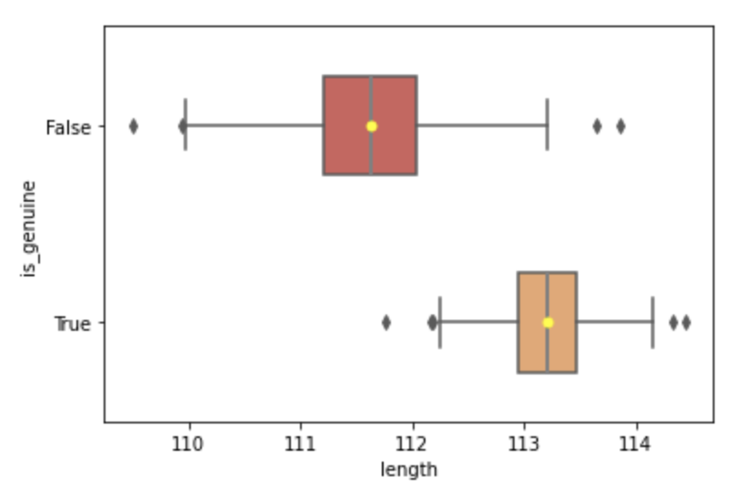
Analyse Uni-varié /bi-varié
Marge haute selon le type de billets
Longueur selon le type des billets
Notes:
Concernant la marge haute on constate que les vrais billets ont majoritairement une valeur plus petite que celle des faux billet en effet là où 74 % des vrais billets sont inférieurs à 3.19 mm les faux billets eux ont 75 % de leur billets qui sont supérieur à 3.18 mm
Enfin pour finir nous avons la longueur ou on remarques une net différence là où la quasi totalité des faux billets ont une longueur inférieur à 113.64 mm 75 % des vrais billets ont une longueur supérieur à 112.99 mm
d’après ces analyses ont peux déduire que les vrais billets auront plus tendance à être longs mais plus court au niveau des hauteurs et des marges tandis que pour les faux billets c’est le contraire ils auront plus tendance à être grand sur les hauteurs et des marges mais plus courts au niveau de la longueur

Slide 19
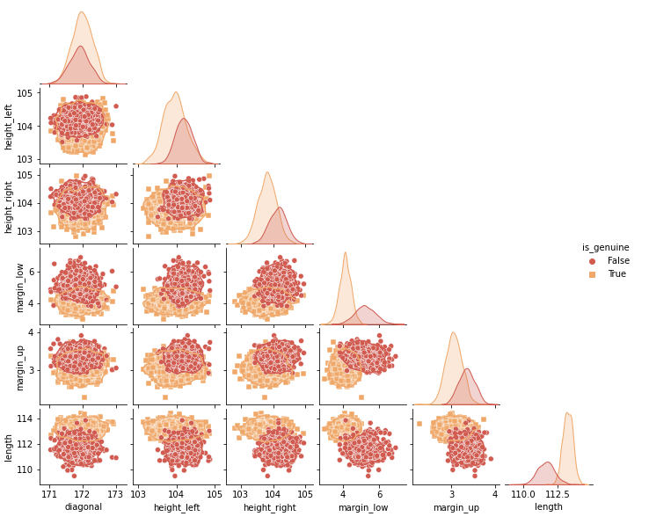
Analyse Uni-varié /bi-varié
Lenght
Margin_low
Notes:
Les dimensions qui permettent vraiment de distinguer les vrais des faux billes sont length et margin_low. (cf densités sur la diagonale qui ne se recouvrent que très peut).
On retient donc ces variables comme meilleures candidates, mais on garde toutes les variables pour les analyses suivantes pour avoir une approche plus naïve des algorithmes.
Dans un projet sans cahier des charges, la création de fonctions de classification reposant sur length et margin_low serai suffisante pour différencier les vrais des faux billets.
On remarque également que la sortie de ce graphique peut être un peu longue pour finalement assez peu de données (moins de 1500), c'est un problème pour l'optimisation.

Slide 20
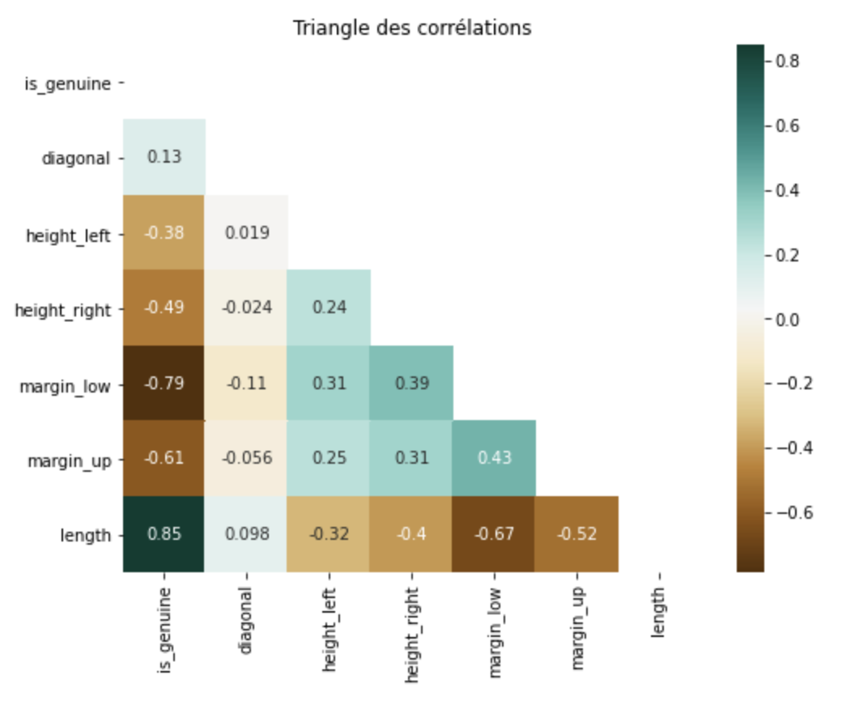
Matrices de corrélation
Corrélation positive avec la longueur
Corrélation négative avec la marge du bas
Notes:
Nous pouvons voir une forte corrélation négative pour margin_low ainsi qu’un forte corrélation positive pour lenght
il semblerait que les variables tels que la la longueur et la Marge du bas jouent un rôles dans le fait que le billet soit vrai ou pas .

Slide 21
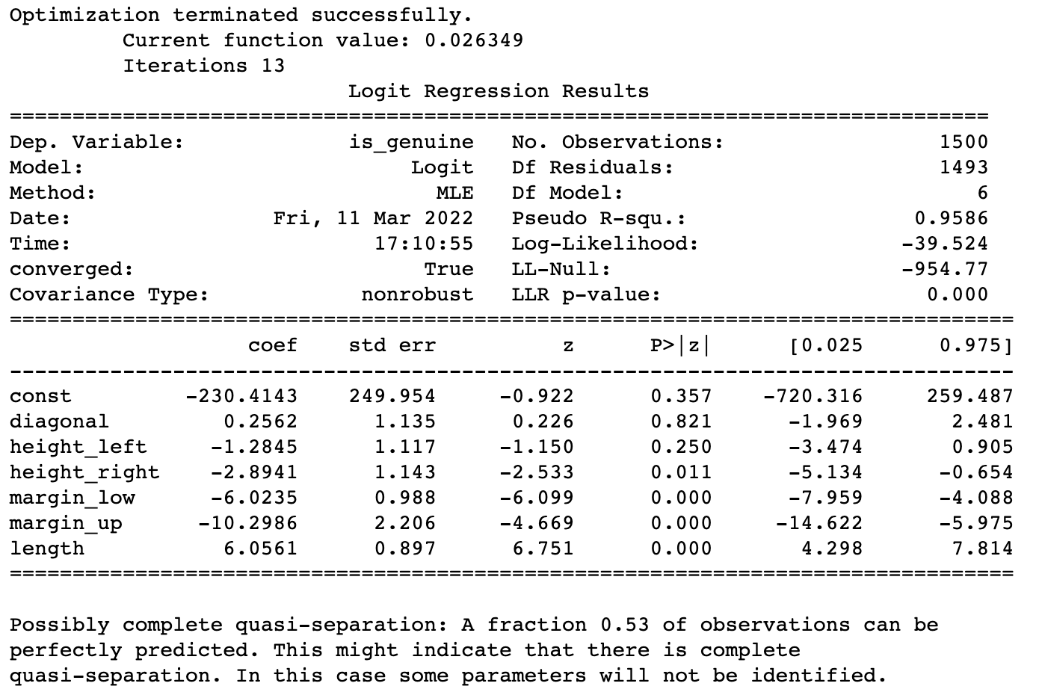
Régression Logistique
Problème binaire : billets faux / billets vrai
Notes:
Nous cherchons à mettre en place un modèle prédictif à l'aide de données annotées, le but étant d'expliquer une variable qualitative binaire (Vrai/faux) par des variables aléatoires quantitatives (mesures en millimètre), il faut donc faire une régression logistique.
L'algorithme de Newton-Raphson est utilisé par défaut.
13 itérations ont été nécessaires pour maximiser la log-vraisemblance.
Le warning est dû au fait que le modèle apprend "trop bien", il y a des variables qui prédisent parfaitement y, ce n'est pas réaliste, cela vient du fait que nos données sont très artificielles, il y a donc peu d'erreur.
Il y a des variables x non-significatives au seuil alpha 5 % (si on prend alpha 1 %, on enlèvera height_right en plus), on recommence la régression sans ces variables (diagonal, height_left).

Slide 22
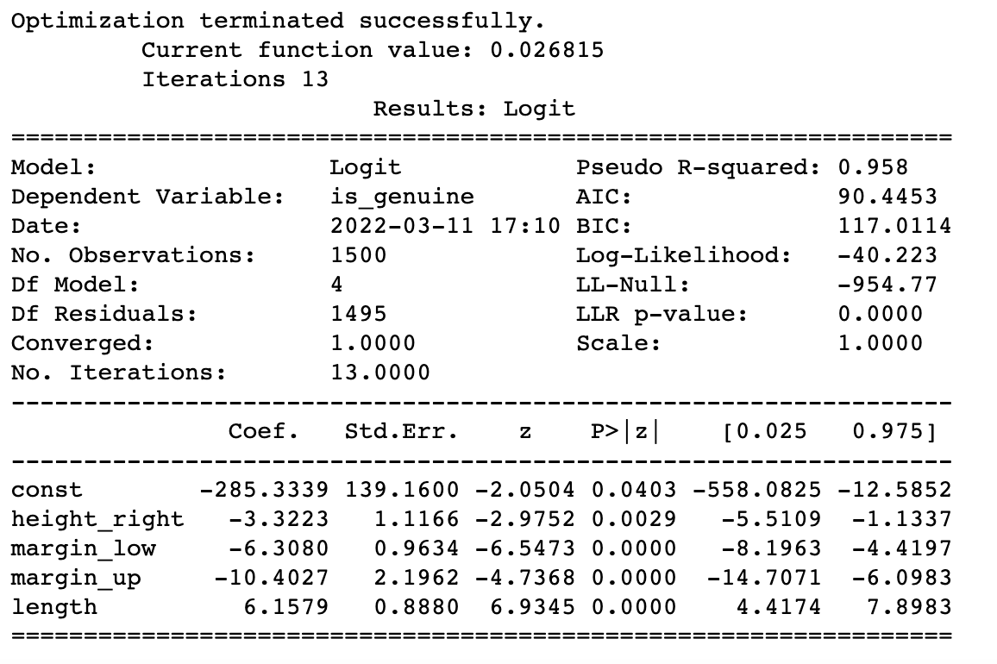
Régression Logistique
Le pseudo R² est très proche de 1
Notes:
LLR p-value est inférieure à 0.05, le modèle est significatif dans son ensemble. Le pseudo R² est très proche de 1, notre modèle explique donc la majorité de la variance observée.

Slide 23
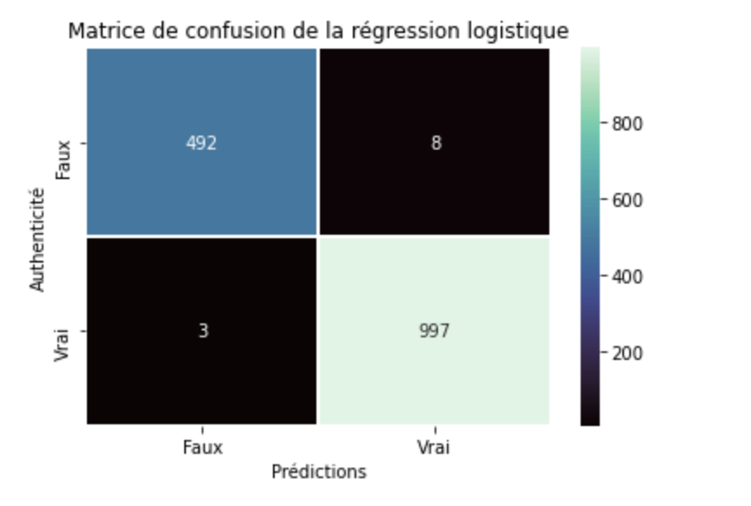
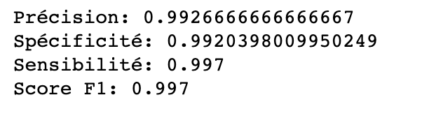
évaluation du modèle
Notes:
Notre modèle est quasiment parfait puisque tous les scores s'approchent de 1. Ce n'est pas très réaliste, mais cela prouve qu'il fonctionne.
Accuracy : (précision) ratio de prédictions justes. C'est une bonne mesure si le jeu de données est symétrique et si les faux positifs et faux négatifs ont la même importance/le même poid. Accuracy = TP+TN/total
Precision : (spécificité) ratio de vrais positifs sur le total des prédictions positives. Precision = TP/TP+FP
Recall : (sensibilité) - Le ratio de positif prédit correctement parmi tous les positifs. Recall = TP/TP+FN
F1 score - c'est une moyenne pondérée de la sensibilité et de la spécificité. On prend donc en compte les faux positifs et les faux négatifs en compte.
Ce score, bien que moins intuitif que la précision est plus juste en particuliers pour les jeux de données dissymétriques. F1 Score = 2(Recall Precision) / (Recall + Precision)
TP = True Positives, TN = True Negatives, FP = False Positives, and FN = False Negatives.

Slide 24
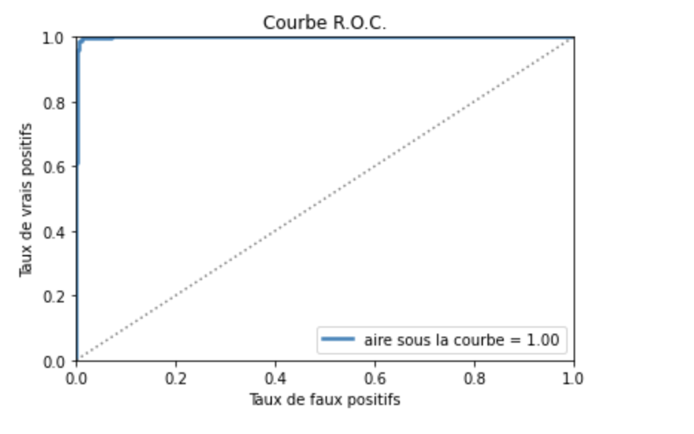
évaluation du modèle
Modèle quasiment parfait
Notes:
Comme avec les metrics calculées plus haut, on retombe sur un modèle quasiment parfait avec une aire sous la courbe approximée à 1.

Slide 25
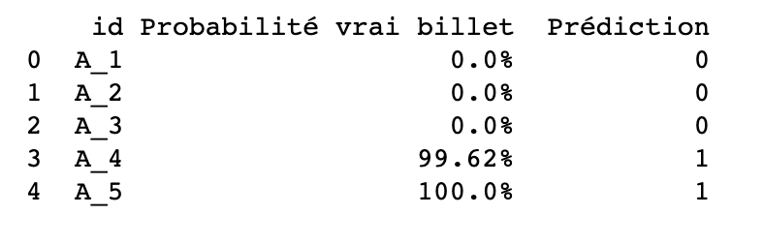
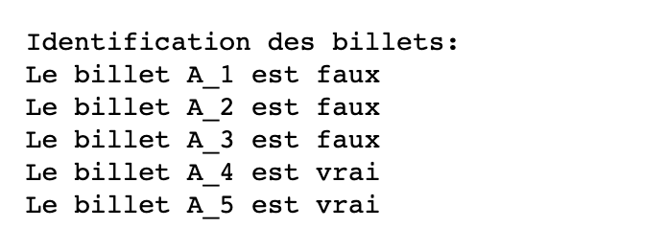
Application du modèle aux données test
Notes:
Il y a donc une prédiction de trois billets faux (0) et de deux vrais (1).

Slide 26
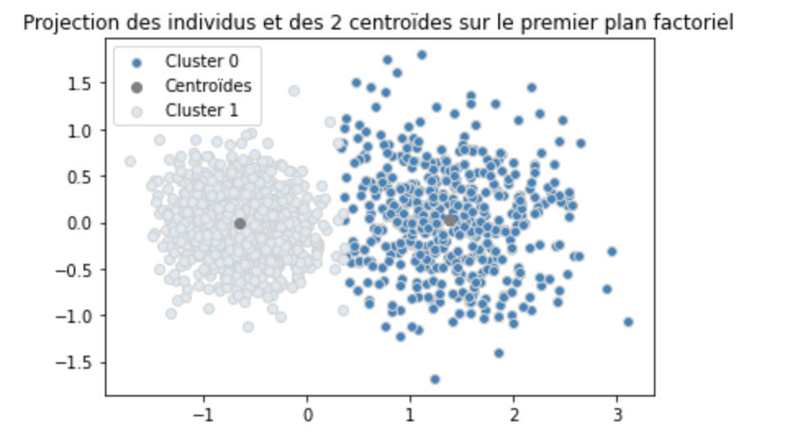
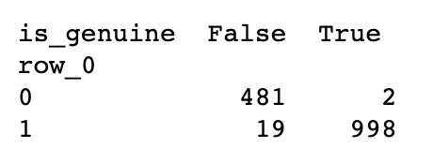
k-means
Notes:
Nous passons l'étape de détermination du nombre de clusters optimal puisque nous cherchons ici à en avoir 2 (vrai et faux).
J’ai projeté les résultats du kmean sur le premier plan factoriel on remarque que la séparation est plus nette que c’elle définit dans le jeu de données
Comme attendu, notre classification n'est pas parfaite, globalement le premier cluster semble plus correspondre aux faux billets pendant que le second correspond plus au vrai.

Slide 27
k-means
481 faux billet
998 vrai billets
19 vrai négatif
2 faux positif
 | Faux | Vrai
Faux | 481 | 2
Vrai | 19 | 998
Notes:
Ainsi la matrice de confusion montre qu’il y’a 19 faux négative et 2 faux positifs .

Slide 28
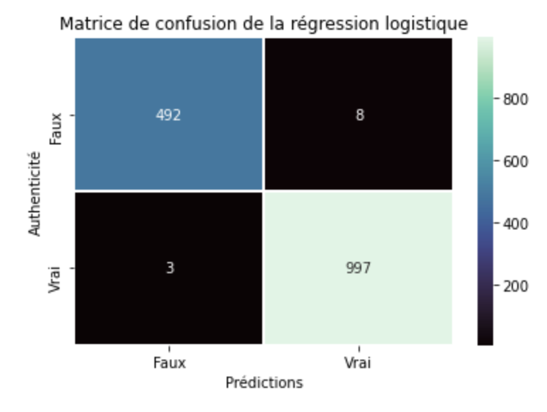
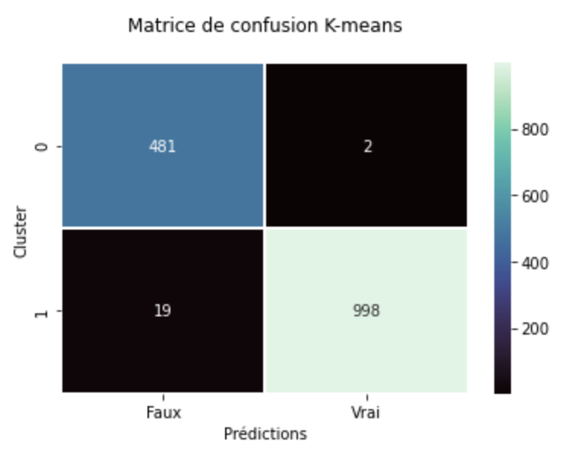
Comparaison
Notes:
La régression logistique est plus précise pour identifier un faux billet mais le K-means est plus précis pour identifier un vrai billet.
Je décide donc de garder le modèle « régression logistique » qui détecte mieux les faux billets pour la suite.
J’ai aussi effectué des test sur les modèles « K plus proche voisin », « svm » et « random forest », les resultats sont très bon au vu de notre jeu de données mais la régression logistique reste meilleur.

Slide 29
Test du PROGRAMME

